Slide 1
Sayısal Görüntü İşleme Dersi
KONU:PİKSEL ÇOGULLAMA İLE GÖRÜNTÜ BÜYÜTME YÖNTEMLERİ
Ad Soyad : SUAT TAŞ
NO:231144106

Slide 2
Piksel Nedir?
Piksel, dijital göstergelerde görüntünün elde edilmesini sağlayan ve kontrol edilebilen en küçük birimdir.
Bir ekranın yatay ve dikey eksenlerde sahip olduğu piksel sayısına ise çözünürlük denir.

Slide 3
PİXEL REPLİCATİON
Bu yöntemle komşu pikselleri çoğaltırız.
Elimizde mevcut olan piksellerle yeni pikseller oluştururuz.
Her piksel n kere sütun ve n kere satır olarak çoğaltılır.

Slide 4
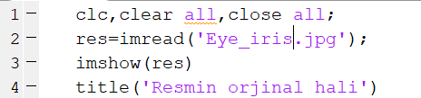
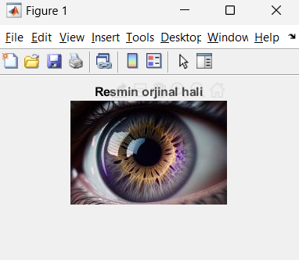
MATLAB CODE
Öncelikle resmimizi matlab da okutup ekrana yazdıralım.

Slide 5

Boyut hesabı ile piksel değerlerine ulaşalım.
Bu piksel değerlerini , ayrı ayrı olarak değişkene atalım.

Slide 6

Büyültme miktarımızı belirleyelim.
Sayaç değişkeni oluşturup değerini sıfır olarak tanımlıyoruz.

Slide 7
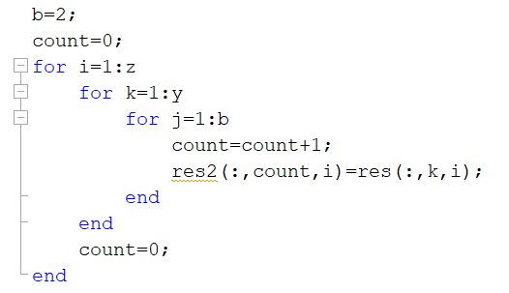
Sütun Genişletme
Piksel çogullama işlemi için sütun ve satır değerlerimizi genişletip daha sonrada değerlerimizi kopyalayarak piksel çoğaltacaz.
Öncelikle sütunumuzu belirlenen büyültme boyutunda genişletelim.

Slide 8
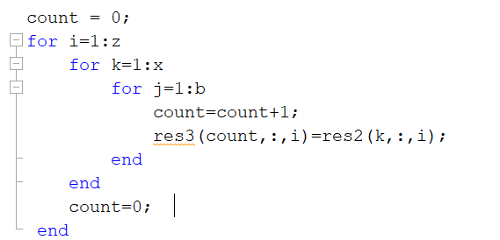
Satır Genişletme
Sütun genişletme işleminde yaptığımız işlemin aynısını satır genişletme işleminde de yapalım.

Slide 9
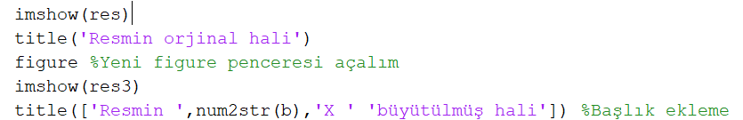
Resimleri görüntüleme ve başlık ekleme işlemli.

Slide 10
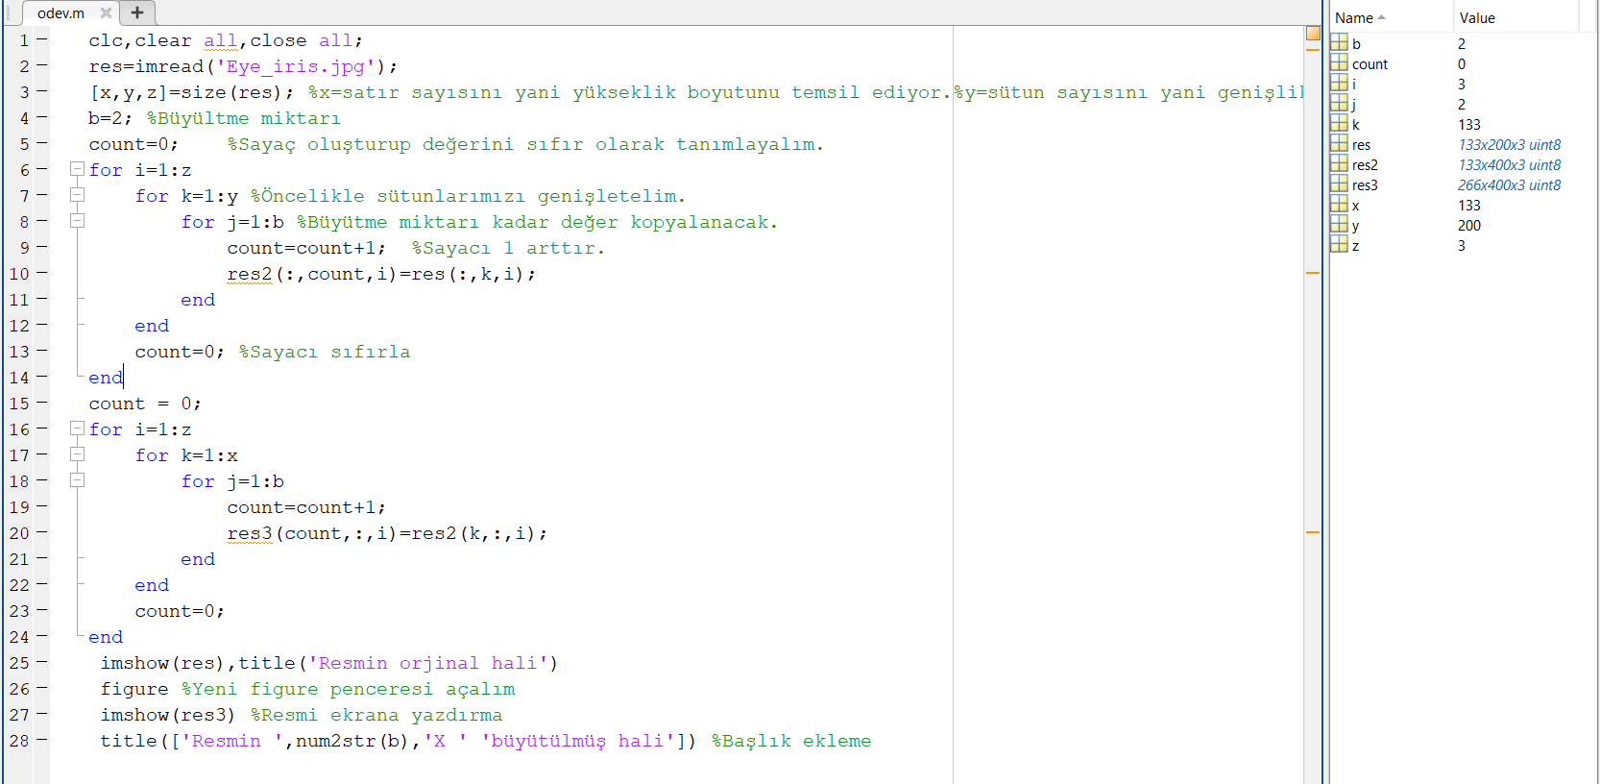
Kodun tamamı.

Slide 11
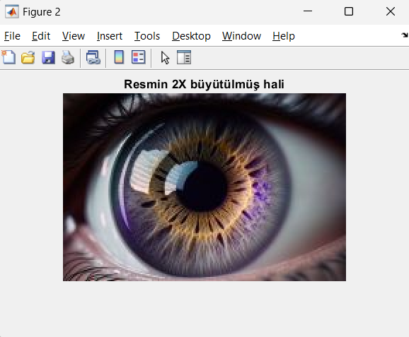
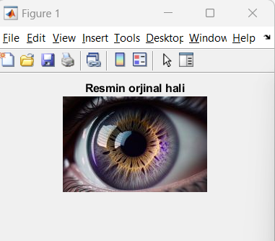
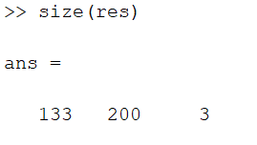
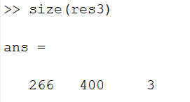
Resimlerimizi görüntüleyelim.

Slide 12
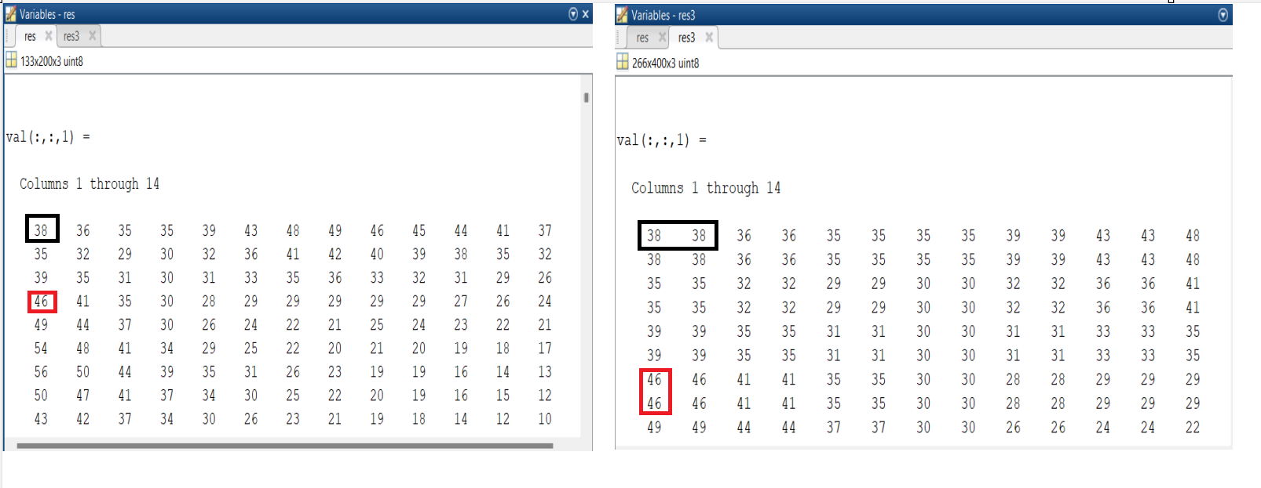
Değerlerin tekrar ettiğini görmekteyiz.

